Slide 1



IL PNRR: L’ULTIMO MIGLIO Revisione, nuove regole e strumenti finanziari
Direzione Affari Economici, Finanza e Centro Studi
Dicembre 2025

Slide 2




Uno sguardo al 2021: La sfida dell’attuazione
48%

Slide 3
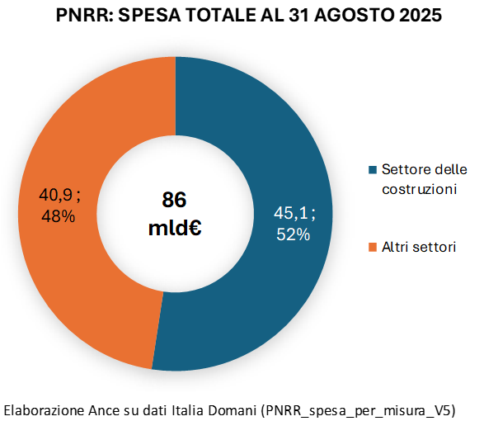
PNRR: a che punto siamo?
Sulla base degli ultimi open data rilasciati dal Governo, la spesa effettuata al 31 agosto 2025 è pari a 86 miliardi, corrispondente a circa il 44% dei fondi europei (194,4 mld).
Il 52% della spesa sostenuta pari a 45,1 miliardi, è riconducibile a investimenti di interesse per il settore delle costruzioni.
Sul punto, il Ministro Foti ha recentemente dichiarato che, al mese di ottobre, sono stati certificati 92,5 miliardi di euro e considerando anche gli strumenti finanziari già attivati, la spesa del PNRR è in rapida crescita e potrà raggiungere i 100 miliardi entro la fine dell’anno.
Elaborazione Ance su dati Italia Domani (PNRR_spesa_per_misura_V5)

Slide 4
Le priorità per l’Ance
Chiarire il perimetro del PNRR e garantire la conclusione naturale dei lavori in corso
1
Caro materiali: estendere la revisione prezzi fino alla fine dei lavori e garantire le risorse per il IV trimestre 2024 e il 2025.
2
Risorse e programmi per il post 2026 sfruttando l’esperienza del PNRR
3

Slide 5
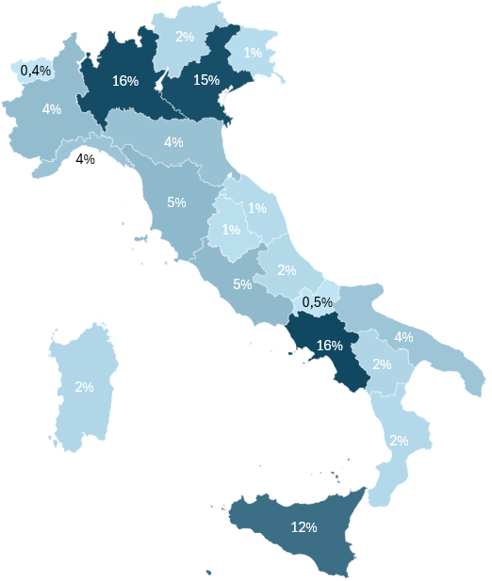
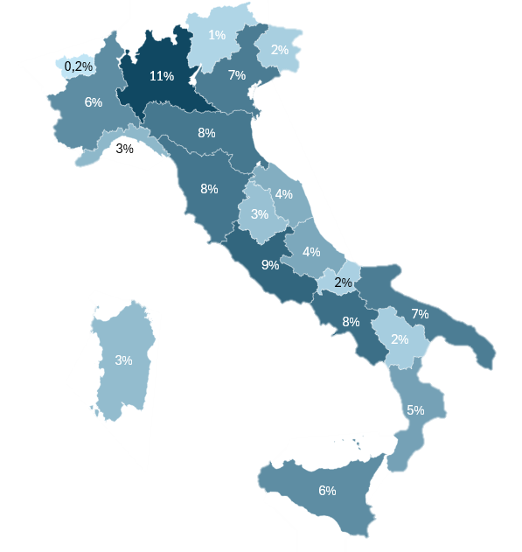
Circa 4.400 cantieri PNRR (36,4 mld) attivi senza nessun meccanismo contrattuale di adeguamento prezzi
Ripartizione regionale –
Inc. % importo
Nord
47%
Ripartizione regionale –
Inc. % numero
Centro
12%
Sud
39%
Nord
39%
Centro
23%
Sud
38%

